Slide 3
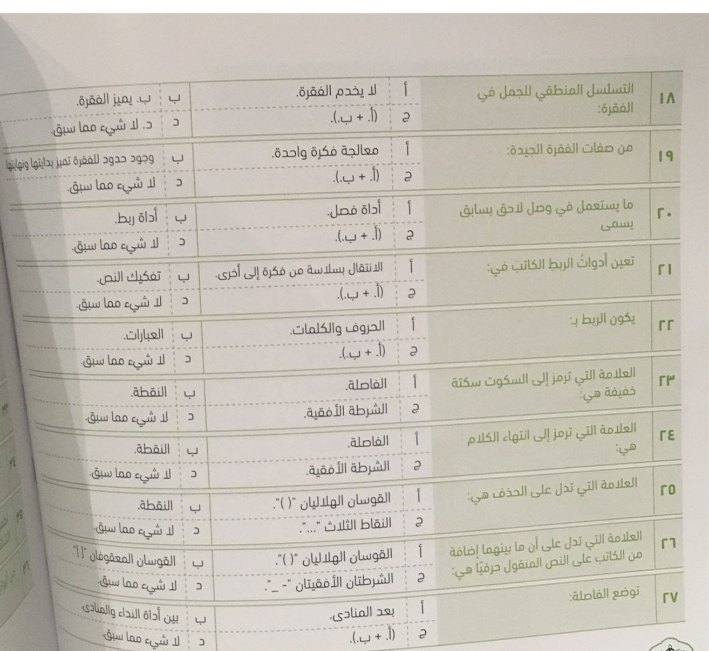

Slide 5
3
6
4
2
5
1

Slide 9
جملة بسيطة
جملة مركبة
جملة مركبة
جملة معقدة
“ قلب الجاهل من وراء لسانه“ و “لسان العاقل من وراء قلبه“
لسان العاقل من وراء قلبه، فإذا أراد الكلام تفكر، فإن كان له قال، وإن كان عليه سكت
قلب الجاهل من وراء لسانه، فإن هم بالكلام تكلم به له أو عليه
النص كامل

Slide 10
برهن
مُبرهِن
مُبرهَن
براهين
برهنة أو برهانا
برهان

Slide 12
:
-
-
-
-
؟
:
؟
:
.
:
.
:
.
،

Slide 13
،
!
؛
،

Slide 14
“
؛
-
1

